Slide 1
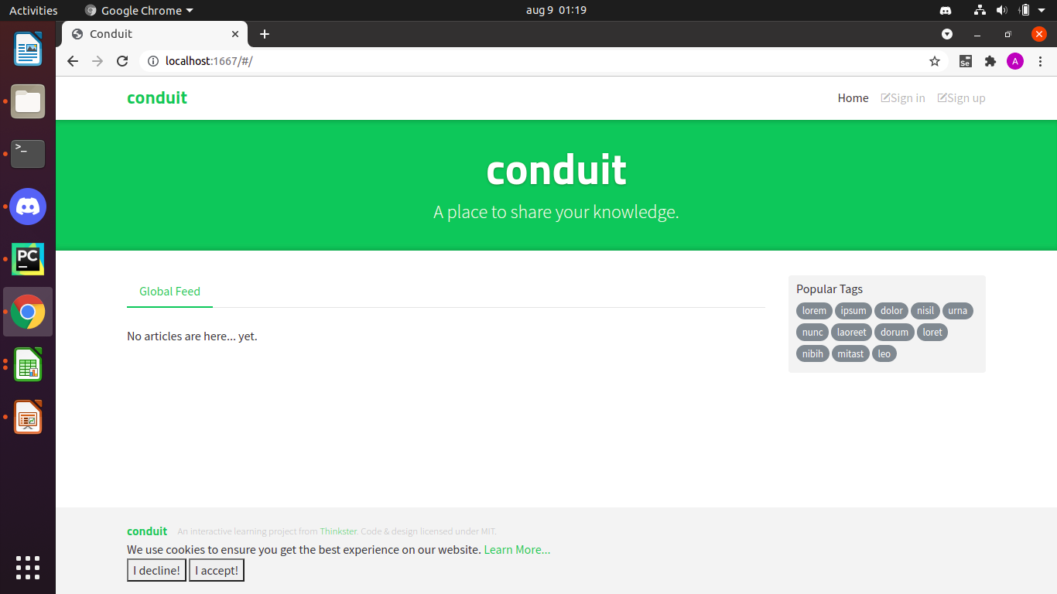
Kovácsné Ángyán Annamária Franciska

Slide 2
Vizsgaremek: Conduit alkalmazás tesztelése
Tesztek forráskódja: https://github.com/panniangyan/conduit/tree/master/test
Alkalmazás elérési helye: https://github.com/panniangyan/conduit
Tesztek dokumentációja: https://github.com/panniangyan/conduit/tree/master/docs
Automata tesztek futtatása: elinditás GitHubActions, pytest keretrendszerben https://github.com/panniangyan/conduit/actions/workflows/conduit_remek.yml
Alkalmazás elérése manuális tesztelésre: http://localhost:1667/#/
Vezetői tesztjelentés: ALLURE riport https://panniangyan.github.io/conduit/
Kovácsné Ángyán Annamária Franciska

Slide 3
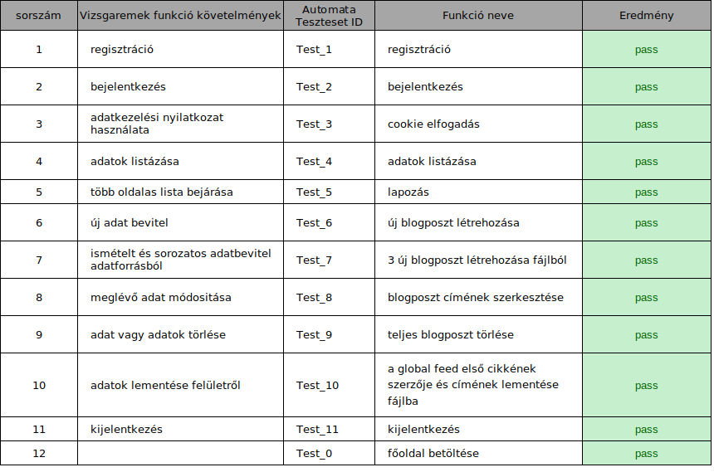
Kovácsné Ángyán Annamária Franciska

Slide 4
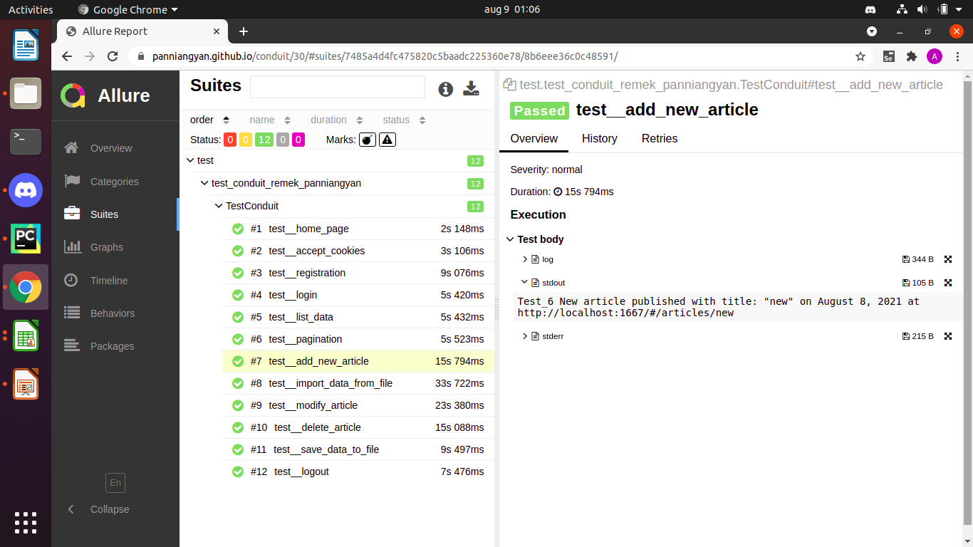
Kovácsné Ángyán Annamária Franciska

